Slide 1
Modúl Foghlama 1:
Cé Mise?

Slide 2
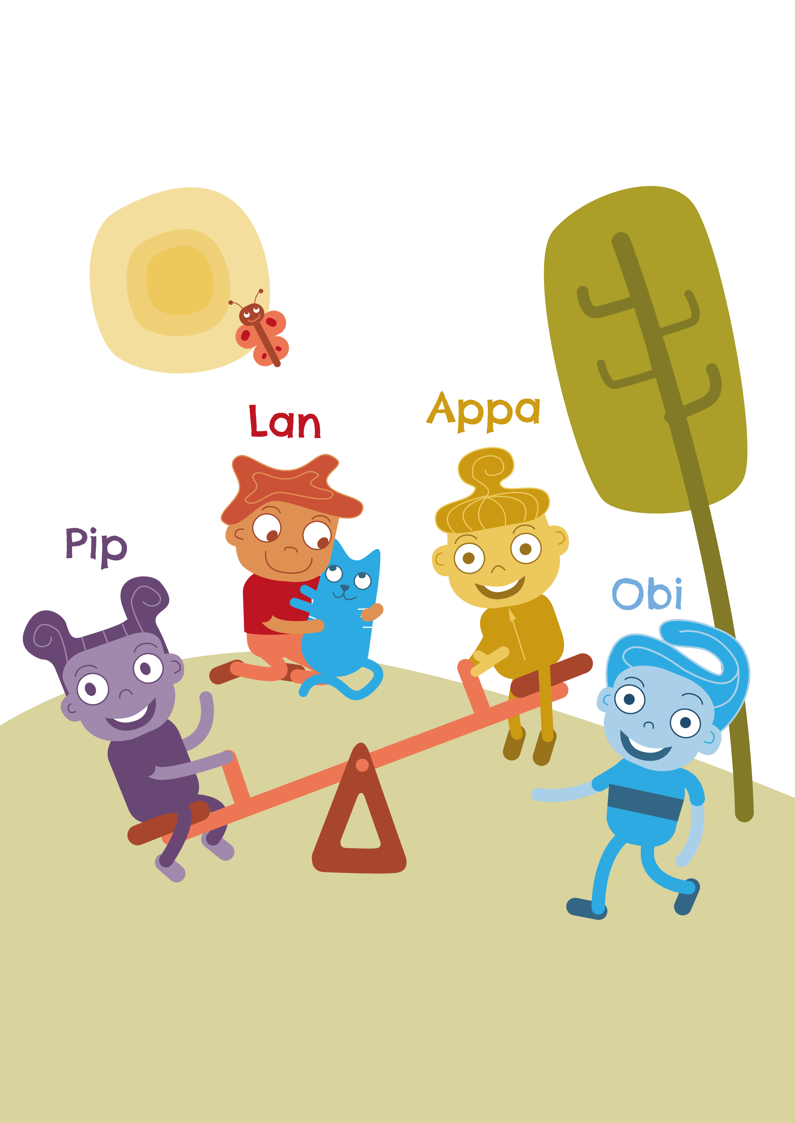
Lán
Apa
Pip
Obaí

Slide 4
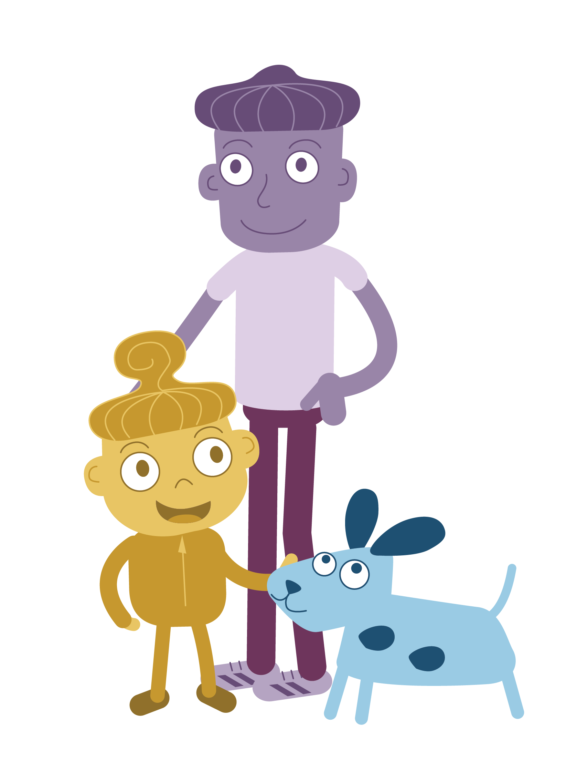
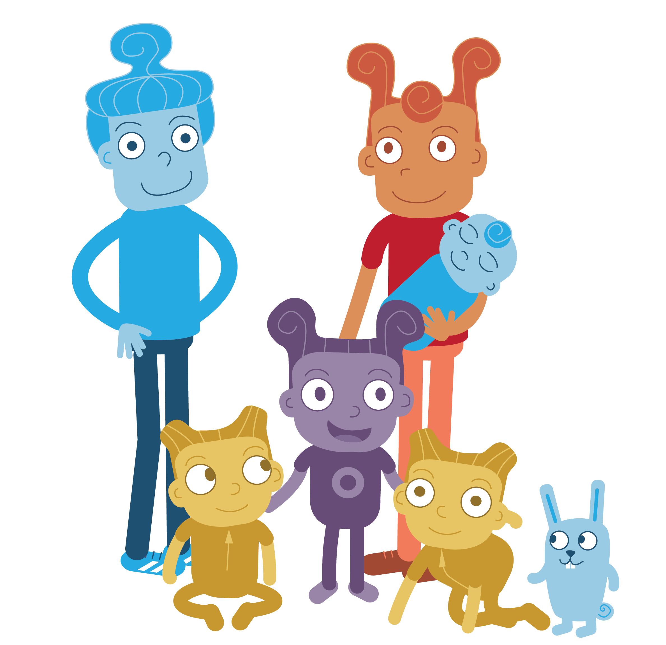

Slide 5
Cad a dhéanann speisialta thú?

